Slide 1
Avtomatlashtirishning mikroprotsessorli vositalari
9- MAVZU: MPlarni qurilmalarini loyihalash

Slide 2
MIKROPROTSESSORLI QURILMALARNI LOYIHALASHNING ASOSIY BOSQICHLARI
Reja:
1. Texnik ob’ektlarni boshqarishda mikrokontrollerni roli
2. ATMEGA 8535 mikrokontrollerlar arxitekturasi.
3. Bir kristalli mikrokontroller asosiy xarakteristiki va sinflanishi.
4. Flowcode dasturidan foydalanib mikrokon- trollerlarni prinsipial sxemasini ishlab chiqish
5. Mikrokontrollerlarni prinsipial sxemasini ishlab chiqish

Slide 3
MIKROPROTSESSORLI QURILMALARNI LOYIHALASHNING ASOSIY BOSQICHLARI
Mikroprotsessorli o`lchash qurilmalarini loyihalashni planlashtirishda quyidagi asosiy bosqichlarni ajratish maqsadga muvofiqdir:
-Texnik topshiriqqa asosan sistemali analiz qilish.
-Sxemaning tuzilishini va uning ishlash algoritmini ishiab chiqish.
-Programma qismini ajratish.
-MP ni tanlash.
-Interfeysni tanlash. ishlab chiqish (yaratish).
-Matematik ta’minotni yaratish.
-o`lchov qurilmasining analog (uzluksiz) qismini va ma’lumotlarni kiritish/chiqarish qurilmasini yaratish.

Slide 4
Texnik ob’ektlarni boshqarishda mikrokontrollerni roli
Mikrokontrollerlar arxitekturasi
Mikrokontroller(ingl. Micro Controller Unit, MCU)-elektron qurilmalarni boshqarishga mo‘ljallangan mikrosxema. Odatdagi mikrokontroller o‘z ichiga protsessor va periferiya uskunalari, OX(operativ xotira) va DX(doimiy xotira) olishi mumkin. Oddiy masalalarni bajara oladigan bir kristalli kompyuter deb atash ham mumkin. Zamonaviy elektronikani mikrokontrollerlarsiz tasavvur qilib bo‘lmaydi. Koinotdagi sun’iy yo‘ldoshlardan tortib kundalik hayotda har kuni foydalanadigan jixozlar ham mikrokontroller asosida ishlaydi.
Qisqacha tarix.

Slide 5
Motorola va Ziloq
Sakkiz razryadli mikrokontrollerlar Motorola (68NS05, 68NS08, 68NS11) va Ziloq (Z8) kompaniyalari maxsulotlarida paydo bo‘ldi.
MicroChip
Microchip firmasining birinchi PIC - kontrollerlari paydo bo‘lishi bilan sezilarli o‘zgarishlar bo‘ldi. Bu chiplarni rekord darajada past narxlarda sotuvga chiqarishdi. Bu esa qisqa vaqt ichida bozorni egallashga imkon yaratdi. Shuningdek Microchip kristallari qimmat programmalarni talab qilmasdi. Mikrokontrollerlar bilan birga arzon narxdagi PICSTART komplektlari ham paydo bo‘ldi. Bu komplektlar vositasiz ham, PIC - kontrollerlar ishlash yangiliklarini bilmasdan ham, unda mahsulot yaratish va bekor qilish mumkin.
Mikrokontroller yaxshi portlarga ega, lekin boshqalari unchalik qulay emas edi. Komandalar tizimi cheklangan bo‘lib arxitektura yaxshirog‘ini talab qilar edi. Shuningdek PIC - kontrollerlariga uni boshqarish bo‘yicha yuqori talablar qo‘yilmaganda, qimmat bo‘lmagan tizim yaratishni talab qilganligi uchun, ommobop bo‘lib qolishdi.

Slide 6
Ssinex
PIC - kontrollerlari muvafaqiyatlari orasida Ssinex firmasining unga juda o‘xshash maxsulotlari paydo bo‘ldi.
Ular PIC ning 33-ta komandalariga qarshi 55-ta komandaga ega edi. Xotira bilan ishlash uchun yaxshi insturuktsiyalar qo‘shilgan, arxitektura yaxshilangan, har bir komanda bitta taktda bajariladi, Microchip bilan solishtirganda to‘rt marta tezroq ishlar, shuningdek ularning taktli chastotasi 100 mgts ga o‘tkazilgan edi.
Kontrollerlarning yuqori tezlikdaligi uni ishlab chiqarganlarning har xil periferiya qurilmalaridan vos kechishlarini talab qilar edi- taymer- qabul qilish -o‘zatish qo‘rilmalaridagi harakatlanish registr-lari,- schyotchiklar - buning hammasi dasturiy vositalarni ishlab chiqishni talab qilar edi. Buning uchun tezkorlikga qo‘yidagilar etarli edi: ichida – yuqori tezlikdagi yadro, xotira va kirish chiqish, partiyalari.

Slide 7
Atmel
Mikrokontroller olamidagi haqiqiy o‘sish, yangilik 1996 yilda Atmel korporatsiyasi AVR yadroli turkumi chiplarini chiqargach ro‘y berdi. Nisbatan qulay arxitekturasi, tizilishini hisobga olib uni 1-raqamli mikrokontroller deb nom olishiga olib keldi.AVR mikro-kontrollerlari 133 konsturuktsiyagacha komandani hisoblaydi, ishlab chiqaruvchanligi 1-Mips (1 mgts)ga yaqinlashgan, Fiash doimiy xotira dasturi ichki sxematik dasturlash qobiliyatiga ega. Ko‘plab chiplar o‘zi dasturlanish funktsiyasiga ega. AVR - arxitekturasi yuqori darajali til bilan optimallashtirishgan. Bundan tashqari turkumdagi barcha kristallar “pastdan – yuqoriga” printsipiga mos tushadi.

Slide 8
Toshiba
Toshiba firmasining kuchli kontrollerlar ham yaxshi ahamiyatga ega, ularning ichki xotira dasturi bo‘lmasa ham tashqi doimiy xotira kristali kerak, lekin ular periferiya qurilmalari bilan yaxshi ishlaydi, SIMM tilidagi xotira modulini qo‘llash imkoniga ega. Bu - kontrollerlardan DVD- o‘qitishda, SD- aylantirishda, avtojavob bergichlarda umuman katta xotirali o‘lchamda ishlash zarur bo‘lgan joylarda foydalaniladi.

Slide 9
ASE
Bu firma dunyodagi eng kichik mikrokontrollerlarni ishlab chiqaradi. Bu 8-razryadli 3x4 o‘lchamdagi chiplar bo‘lib 8-ta kirish-chiqish portida 6- tasi chiqish portidir. O‘z mikoniyatlari bilan ular AVR yoki Microchip mahsulotlariga o‘xshash, lekin korpusi juda kichik, ularni oddiy ruchkaga ham joylashtirish mumkin. Kuchli mikrokontroller ishlab chiqaruvchilar
orasida Philips, Texas, Instruments, Dallas, Semicondustor va boshqa ko‘pgina misollar keltirish mumkin.
Mikroprotsessorlarni shartli ravishda 3 – sinfga ajratish mumkin
8 - razryadli
16 – razryadli
32 – razryadli

Slide 10
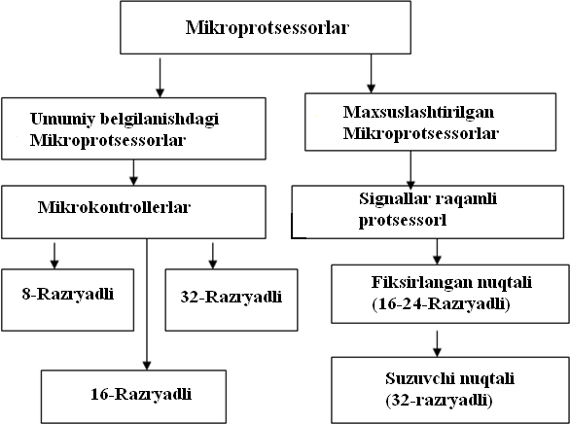
Ularni funktsional belgilariga qarab quyidagicha sinflash mumkin:

Slide 11
32–razryadli mikrokontrollerlar umumiy belgilanishdagi mikropro- tsessorlarning kichik modullari imkoniyatlari bilan mos keluvchi yuqori ishlab chiqarish kuchiga ega protsessordan tuzilgan.
Bir qator holatlarda bu mikrokontrollerlar foydalaniladigan protsessor SISS - yoki RISS- protsessorlariga o‘xshash, ular oldin umumiy belgidagi mikroprotsessorlar sifatida ishlab chiqilgan yoki ishlab chiqilmoqda. Masalan 32-razryadli mikrokontrollerlar Intel kompaniyasi i386 protsessorlaridan foydalandi, Motorola kompaniyasi mikrokontrol-lerlardan 68020 protsessorlari keng qo‘llaniladi, bir qator boshqa mikrokontrollerlarda protsessor yadrosi sifatida PowerPS tipidagi RISS protsessorlari xizmat qiladi. Protsessorlar bazasidan foydalanib shaxsiy kompyuterlarning har xil modullari ishlab chiqarilgan.
Mikrokontrollerlar 16 megabayt va undan yuqori xajmli bo‘lgan tashqi xotira bilan ishlaydi. Ular ishlab chiqarish avtomatikasi (dvigatellar, robototexnik qurilma, ishlab chiqarishni kompleks avtomatlashtirish), o‘lchov- kontrol apparaturalari va telekommunikatsiya jixozlarida keng qo‘llanilmokda.

Slide 12
Bu mikrokontrollerlarning ichki strukturasida Prinston yoki Garvard arxitekturasidan foydalaniladi. Ularning tarkibiga kiruvchi protses-sorlar SISS yoki RISS - arxitekturasiga ega, ulardan bir nechasi bir necha bajaruvchi konveyrlardan iborat bo‘lib, superskalyar strukturasini ifodalaydigan arxitekturadan iborat bo‘ladi. Raqamli signal protsessorlari maxsuslashtirilgan mikroprotsessorlar sinfini namoyon etadi, ular tushuvchi analog signallarni raqamli qayta ishlashga yo‘naltirilgan.
Analog signallarni qayta ishlash algoritmlarining maxsus xususiyati komandalar qatorini ketma-ket bajarish zaruriyatidir. Raqamli tizimlarni loyixalashtirishda mikrokontrollerni to‘g‘ri tanlashni amalga oshirish zarurdir.

Slide 13
Tiny AVR – unchalik katta bo‘lmagan xotira dasturiga (1 ... 2 bayt) ega va cheklangan preiferiya qurilmalari:
Ularning hammasi amaliy jihatdan 8 – chiqishli korpusli va og‘ir moliyaviy cheklanishli sharoitlarda qo‘llaniladi. Bu Mikrokontroller-larni qullash sohalari har xil intilktual datchiklar, (o‘yinchoqlar, har xil maishiy texnika, zaryadlavchi) qurilmalar kabilarda.
Meqa AVR – nisbatan rivojlangan periferiyali, barcha AVR – mikrokontrollerlar ichida nisbatan katta xotira dasturi va ma’lumotlar xajmiga ega. Ular mobil telefonlarda, har xil periferiya qurilmalari kontrollerlarida (printerlar, skanerlar, SD - ROMG‘DVD-ROM simlarida, zamonaviy disk yurituvchilar kabilardir), murakkab ofis texnikalarida foydalanish uchun mo‘ljallangan.
Classic AVR – 2001- 2002 yillarga o‘tish bilan bog‘liq mikrokontrollerlar ba’zi liniyasi. Atmel firmasi 0.35 mkmli meqa mikrokontrollerlari turkumi etiborga olingan.
Barcha mikrokontrollerlar turkumi bir necha pasaytirilgan energiya sarflanishi rejimini qo‘llaydi, bekor qilish blogiga ega, bevosita tayyor qurilmada dasturlashtirishni ro‘xsat etadi.

Slide 14
. FLOWCODE DASTURIDAN FOYDALANIB MIKROKON- TROLLERLARNI PRINSIPIAL SXEMASINI ISHLAB CHIQISH
2.1. Mikrokontrollerlar uchun Flowcode (Windows) dasturi Mikrokontrollerlar turli elektron qurilmalarni boshqarishda qullaniladi, kichik bitta mikrosxema yig‘ilgan bo‘ib, u dastur orqali boshqarilad. Elektron qurilmalarni loyihalashtirish uchun avtomatik boshqarish mikrokontrollerlarni sxemasini yig‘ish unga dastur yozish uchun bir qancha dasturlar mavjud bo‘lib ulardan FlowCode дастуриdan foydalanib kontrollerlarni sxemasini yig‘ish bilan tanishib chiqamiz.
FlowCode dasturi ikki turi mavjud bo‘lib u AVR va PIC kontrollerlari uchun ishlab chiqarilgan. Mos ravishda bir turdan ikkinchi turga import qilish qulaylik to‘g‘diradi. Boshlovchilar uchun qurilmalarni yig‘ish soddaligi qulay, chunki mikrokontrollerlar bilan birga ishlatiladigan ko‘pgina tashqi moslama elementlari mavjud.

Slide 15
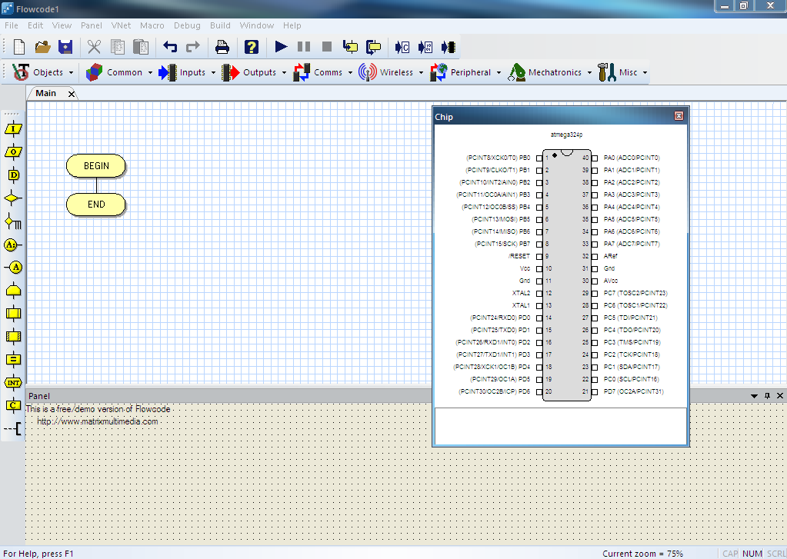
FlowCode dasturi oynasini ko‘rinishi.

Slide 16

Quyida panellar tavsifi keltiriladi.
Dastur oynasini chap tomonida (Icons) asosiy dasturlash asboblar paneli mavjud bo‘lib, u quyidagi buyruqlarni o‘z ichiga oladi.
2.1.5-rasm. Asosiy dasturlash asboblar (Icons) panelini ko‘rinishi.
Quyida dasturlash asboblar paneli (yuqoridan pastga, chapdan-o‘nga 3.1.5- rasmda buyruqlar ro‘yxati) keltirilgan:
Input (kirish), Output (chiqish), Delay (pauza), Decision (ulanish), Connection Point (ikki-joy uchun aloqa), Loop (sikl), Macro (makros), Component Macro (dasturga qo‘shilgan makros komponentalariga), Calculation (hisoblash), String Manipulation (qator operatsiyalar), Interrupt (chiqib ketish), C Code (S tilida kodli blok), Comment (fikr).

Slide 17
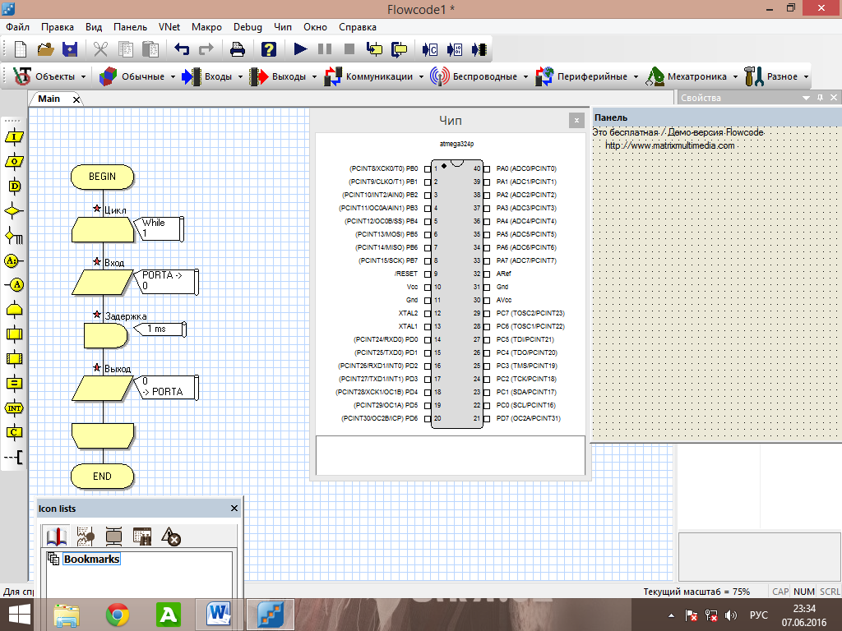

Slide 18
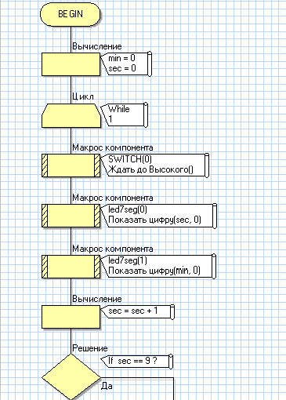
Mikrokontroller turli qurilmalarni avtomatik boshqarishi uchun dasturlar yozilishi bizga ma’lum, shuning uchun Flowcode dasturidan foydalanib ” Hisoblagich tizimi.
Loyihalashtiramiz. Buning uchun Flowcode dasturini ishga tushiramiz.
Odatda loyiha yaratish mikrokontroller tomonidan amalga oshirilishi uchun harakatlar (algoritm) bir ketma-ketlikni rejalashtirish bilan boshlanadi.
Bir rivojlantirish muhitida Flowcode bu maqsadda elektron dasturini yaratish intuitiv interfeysi taqdim etadi.

Slide 19
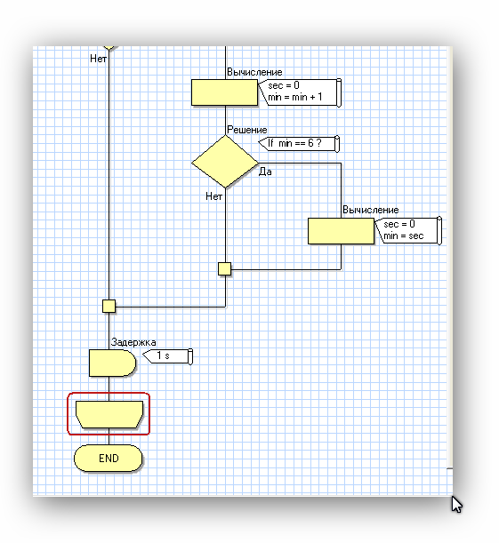

Slide 20
Savollar:
1. Texnik ob’ektlarni boshqarishda mikrokontrollerni roli nimalardan iborat?
2. ATMEGA 8535 mikrokontrollerlar arxitekturasining tuzilishini aytib bering?
3. Bir kristalli mikrokontroller asosiy xarakteristiki va sinflanishi haqida nimani bilasiz?
4. Flowcode dasturidan foydalanib mikrokontrollerlarni prinsipial sxemasini ishlab chiqish algoritmi nimalardan iborat?

